Slide 1
Casos de alimentación: Niños en edad preescolar
(De 3 a 5 años)
Febrero de 2023​
Notes:
Bienvenidos al módulo Casos de alimentación de niños en edad preescolar. Este breve módulo se ofrece como complemento de los cursos universitarios del Centro de Cuidado Infantil y Educación Temprana que cubren la salud, la seguridad y la nutrición. No pretende ser exhaustivo sino simplemente destacar las mejores prácticas y la información clave, así como brindarle recursos adicionales.

Slide 2
Casos de alimentación: Niños en edad preescolar
Beneficios del servicio de comidas estilo familiar
Patrones de comidas
Comidas
provistas por los padres
Niños quisquillosos para comer
Notes:
Hoy veremos esos temas importantes que suelen surgir cuando los Proveedores de cuidado infantil están evaluando las mejores prácticas para alimentar a niños en edad preescolar, incluidos: Patrones de comidas, Servicio de comida estilo familiar, Comidas provistas por los padres y Conducta de alimentación selectiva o quisquillosa.

Slide 3
Patrones de comidas
Si su tarea es servir (preparar o planificar) alimentos a niños bajo su cuidado, ya sea que usted pertenezca o no al Programa de Alimentos para el Cuidado de Niños y Adultos (CACFP) financiado por el USDA, existen regulaciones de habilitación estatales que exigen que usted siga los patrones de comidas del CACFP para la alimentación de niños en edad preescolar.
Notes:
En CT como en muchos estados, los centros de cuidado infantil u hogares de cuidado infantil grupal habilitados están obligados a seguir los patrones de comidas del Programa de Alimentos para el Cuidado de Niños y Adultos (CACFP). Esto es así, incluso si usted no participa del Programa de Alimentos para el Cuidado de Niños y Adultos, e incluso si usted proporciona los alimentos o las familias lo hacen. Pasar esta información sobre patrones de comidas a las familias puede ayudar en el cumplimento de este requisito de habilitación. Veremos este tema un poco más adelante. El razonamiento detrás de esta regla es bastante sencillo: los programas de cuidado infantil que siguen el patrón de comidas del CACFP brindan alimentos más nutritivos a los niños y tienen más posibilidades de satisfacer sus necesidades nutricionales. Entonces, veamos en detalle el patrón de comidas para los niños en edad preescolar.

Slide 4
Cada desayuno debe contener 3 componentes:
¾ de taza de leche no saborizada
Leche baja en grasa (1%) o descremada
Se permite el uso de Lactaid bajo en grasas para niños con intolerancia a la lactosa.
½ porción de frutas, vegetales o caldo
Drenar la fruta enlatada antes de servirla.
½ onza de granos
Usar preferentemente sólo granos enteros o alimentos ricos en granos.
Puede sustituirse 1 onza de proteína por granos hasta 3 veces por semana.
Patrones de comidas para Desayuno
Notes:
Para todas las comidas, es decir, desayuno, almuerzo y cena, se exige que se ofrezca leche como uno de los componentes. La leche debe ser no saborizada descremada o baja en grasas. Los niños entre 1 y 2 años pueden consumir leche entera, pero a partir de los 2 años se debe cambiar a leche descremada o baja en grasas. En casos de requisitos dietarios especiales, los cuales deben estar documentados por el proveedor de atención médica del niño, se permiten sustitutos con valor nutricional equivalente. Además de 3/4 de taza o 6 onzas de leche en el desayuno, el patrón de comidas también requiere media taza de una fruta, un vegetal o una combinación que sume media taza y una porción de media onza de un grano. Durante el transcurso del día al menos uno de los granos debe ser integral, como trigo integral. Ofrecer granos integrales, siempre que sea posible, es beneficioso en términos nutricionales. Y, por último, se puede sustituir la porción de grano por una onza de proteína, como huevo o queso, hasta 3 veces por semana.

Slide 5
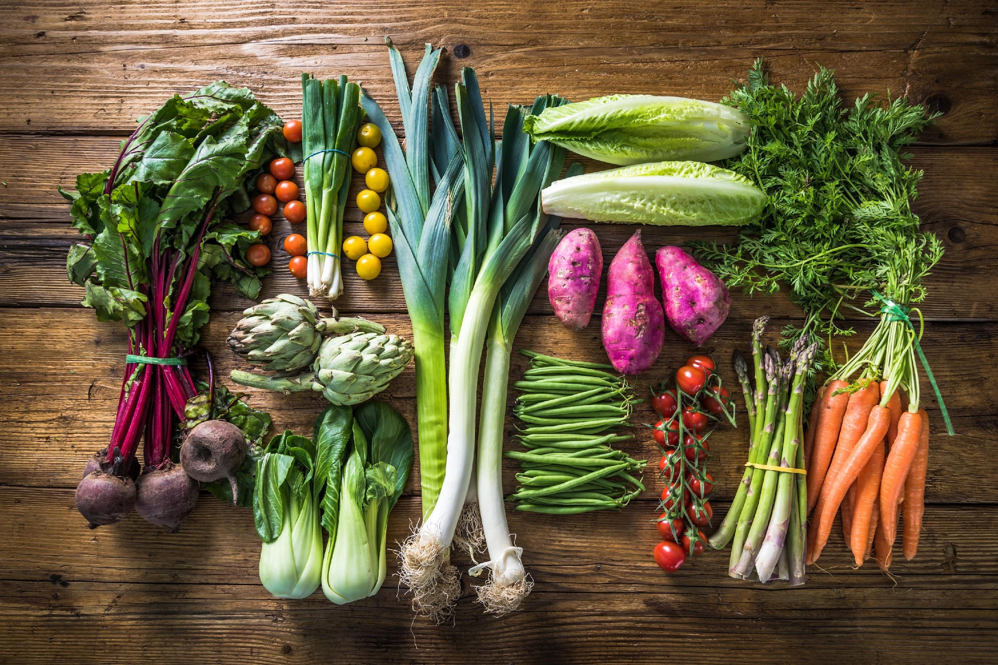
Almuerzo
El almuerzo debe incluir 5 componentes:
¾ de taza de leche no saborizada
Leche baja en grasa (1%) o descremada únicamente
Se permite el uso de Lactaid bajo en grasas para niños con intolerancia a la lactosa.
1½ onza de carne o sustituto de carne
¼ de taza de vegetales
¼ de taza de frutas o ½ taza de vegetales y nada de frutas
½ onza de granos
Usar preferentemente sólo granos enteros o alimentos ricos en granos.
Notes:
Para el almuerzo y la cena, el patrón de comidas es el mismo. De nuevo, 3/4 de taza o 6 onzas de leche no saborizada descremada o baja en grasas. Una onza y media de carne o alternativa a la carne, como queso o frijoles, y media onza de grano, preferentemente un grano integral. En cuanto a los vegetales y frutas, puede ofrecer 1/4 de taza de cada uno o puede ofrecer 1/2 taza de vegetales y omitir la fruta.

Slide 6
Para bocadillos, puede elegir cualquiera de los 2 grupos de alimentos:
Bocadillo:
AM o PM
4 onzas de leche no saborizada descremada/baja en grasas o Lactaid
½ onza de proteínas
½ onza de granos
½ onza de frutas
½ onza de vegetales
Notes:
Los bocadillos tienen un poco más de flexibilidad, ya que se puede ofrecer dos de cualquiera de los cinco grupos de alimentos, excepto que no se puede ofrecer leche cuando se ofrece jugo como componente de fruta. Además, para que cuente como porción, el jugo de fruta o vegetales debe ser puro, no diluido. Algunos ejemplos pueden ser: bastones de zanahoria y humus, como media taza de vegetales con media taza de leche baja en grasas o salsa de frijoles negros, tomate y maíz, como vegetales, y chips de tortilla de trigo integral, como el grano. El sitio web del CACFP de CT (enlace en Recursos) tiene un modelo de menú con algunas grandes ideas de bocadillos.

Slide 7
Una gran manera de darles a los niños la libertad de tomar sus propias decisiones sobre la elección de alimentos
Debe servirse en mesas para niños con platos y utensilios para niños.
Pasar los alimentos en pequeños recipientes permite que los niños se sirvan en sus propios platos.
Colocar jarras pequeñas en las mesas permite que los niños se sirvan sus propias bebidas.
Se alienta a los niños a ayudar a poner y levantar la mesa.
Todos los alimentos se sirven a la vez y se permite a los niños elegir cuáles desean y cuánto desean comer (dentro de lo razonable).
Servicio de comida estilo familiar
Notes:
Por si no lo conoce, el Servicio de comida estilo familiar es cuando el alimento se lleva a la mesa en recipientes con porciones simultáneas para que los niños se sirvan solos, en lugar de emplatar previamente las porciones, como un estilo de servicio de cafetería. Con este tipo de Servicio de comida, algunos cuidadores presentan inquietudes sobre el contagio de gérmenes, el desorden y el desperdicio. Y, aunque ciertamente se trata de consecuencias posibles, los beneficios del servicio de comida estilo familiar en términos de aprendizaje son grandes. Las posibles desventajas pueden manejarse con un poco de práctica y planificación. Por eso, la primera estrategia para que el servicio de comida estilo familiar sea exitoso es usar recipientes de porciones, utensilios y jarras con un tamaño apto para los niños, de manera que logren servirse la cantidad de comida que deseen. Además, planifique tener a mano los suministros de limpieza en caso de derrames; de ese modo, no hará falta que abandone la mesa y será más fácil limpiar. Como se discutió en la Alimentación de niños entre 1 y 2 años, la mejor práctica es dejar que los niños elijan qué alimentos desean comer y cuánto, según la teoría de División de responsabilidades en la alimentación de niños de Ellyn Satter. Por supuesto, si uno de los niños desea comerse todo el recipiente, es posible que deba explicarle que podrá repetir una o dos veces, una vez que todos los niños hayan tenido la posibilidad de servirse primero. Puede ayudar a reducir la contaminación y los derrames, enseñándoles a los niños nuevos a servirse solos con la técnica mano sobre mano. Sentarse a la mesa con los niños es importante, para poder observar cualquier potencial contaminación por manos, y también para poder enseñarles a los niños cómo pasar y compartir los alimentos, cómo esperar su turno, etc. El Servicio de comida estilo familiar ofrece grandes oportunidades para el plan de lecciones para el crecimiento y el desarrollo de los niños, las cuales analizaremos en breve. Maximice el aprendizaje, manteniendo una actitud relajada. Forzar a los niños a probar o comer alimentos, incluso con la regla de Un solo bocado, socava su iniciativa y autonomía y crea un estrés indebido a la hora de la comida. Hablaremos de esto más adelante.

Slide 8
Desarrollar habilidades de motricidad fina, como servir y agarrar con cuchara
Participar en toda la comida, desde la preparación hasta la limpieza
Aprender sobre seguridad alimentaria
Disfrutar de un entorno de comida cómodo y relajante
Aprender modales en la mesa
Aprender habilidades del lenguaje y conversacionales
Aprender a tomar turnos y compartir
Beneficios del servicio de comidas estilo familiar
Notes:
El Servicio de comida estilo familiar tiene otros beneficios adicionales. Puede ver cómo usar el Servicio de comida estilo familiar, incluso si es solo durante el momento del bocadillo, es una hermosa oportunidad de aprendizaje para los niños. Además de los alimentos nutritivos, que son una parte importante de la comida o los bocadillos, los niños aprenden habilidades de motricidad fina, de comunicación y de autorregulación. También puede generar confianza y conexiones con los niños cuando se sienta con ellos, comparte la comida y participa de conversaciones significativas. Como sabe, las relaciones sólidas son las bases para el crecimiento y el aprendizaje de los niños.

Slide 9
Cuando se ofrece la misma comida a todos los niños, se nivela el campo de juego.
Cuando los niños traen comida de casa, no podemos saber si estas son nutricionalmente aptas.
No todos los padres tienen la capacidad de ofrecer alimentos nutritivos a sus hijos.
Los niños no sentirán envidia de la comida de un amigo.
Si participa en el CACFP, obtendrá reembolsos de comidas y bocadillos del gobierno federal, una importante ayuda financiera.
Beneficios adicionales de servir las comidas
Notes:
Muchos centros en Connecticut dependen de que los padres envíen los alimentos para las comidas de los niños. Queremos alentarlo a evaluar los beneficios de proveer las comidas y buscar soluciones, como el Programa de Alimentos para el Cuidado de Niños y Adultos, que lo ayuden mediante reembolsos de comidas, cubriendo los costos asociados con el hecho de ofrecer alimentos. Existen muchos beneficios para los niños cuando comen una misma comida en un entorno grupal. Para algunos, es más probable que prueben alimentos nuevos cuando sus compañeros en la guardería también lo hacen. Además, puede ofrecer una comida bien equilibrada, lo cual libera a las familias de la carga, ya sea porque están ocupados o porque no tienen los recursos alimentarios adecuados.

Slide 10
Comidas provistas por los padres
Dado que no todos los centros proporcionan comidas, es posible que dependa de los padres para brindar las comidas e incluso también los bocadillos.
Es posible que algunas familias valoren las sugerencias e ideas de qué enviar como comida saludable/bocadillo.
Recomiende las bebidas que no sean jugo ni gaseosas.
Sugiera que no manden galletas, golosinas ni Lunchables.
Prohíba el envío de ciertos alimentos o bebidas (por ejemplo, nada de gaseosas o golosinas).
Notes:
Cuando las familias son responsables de enviar las comidas, también ocurre mucho aprendizaje, en especial, cuando los niños aprenden sobre las culturas culinarias y la vida familiar de otros niños. Sentarse a compartir la comida con los niños sigue siendo importante, y deberá ayudarlos a abrir recipientes o paquetes, impedir que compartan cuando no es apropiado y, por supuesto, fomentar las conversaciones y el aprendizaje. Como los alimentos brindados por las familias deben cumplir con el patrón de comidas del CACFP, muchas familias valoran cualquier consejo o truco para el envío de comidas saludables, fáciles y accesibles para sus niños en edad preescolar. Algunos consejos y trucos simples para ajustarse a los grupos alimentarios exigidos, información sobre tamaños de porciones apropiadas y estrategias para ahorrar pueden conformar información útil que será bien recibida. Recuerde: el puré de manzanas en una taza es una opción de fruta perfectamente aceptable para un padre ocupado. También puede ser de gran ayuda incluir su política y recursos del manual para padres, junto con las expectativas para los patrones de comidas, los tamaños de las porciones, los tipos de alimentos no permitidos, como los que presentan un riesgo de atragantamiento (por ejemplo los caramelos duros) o que no tienen valor nutricional (como gaseosas o bebidas carbonatadas).
La Lonchera, E: 15 Almuerzos para niños en edad preescolar (ucanr.edu)

Slide 11
Niños quisquillosos para comer
¿Algunos niños bajo su cuidado se rehúsan a comer ciertos alimentos?
¿No le gustan ciertos colores, texturas y olores?
¿Qué hace?
Siga intentándolo. Un niño puede aceptar un nuevo alimento recién después de 10 a 15 intentos.
Sírvalo con un alimento conocido.
Modele la manera de comer el alimento: cómalo usted.
Notes:
Cuando se trata de niños selectivos o quisquillosos para comer, las estrategias de División de responsabilidades y Alimentación a demanda pueden ayudar. Los adultos deberían ofrecer alimentos dentro de una estructura comprensiva y algo flexible para que los niños sean capaces de elegir si desean comer los alimentos ofrecidos y cuánto. Recuerde que es posible que deba presentar los nuevos alimentos 10 a 15 veces antes de que un niño pequeño los pruebe. Y está bien así. Siga ofreciendo, pero no los soborne ni los fuerce a comer nada. Forzar a los niños a probar o comer un bocado de un alimento en general tiene el efecto contrario, creando más estrés para el niño. Sobornar a los niños con alimentos lleva a patrones y hábitos de alimentación poco saludables. Es mejor evitar el uso de alimentos como recompensa o castigo.

Slide 12
Hacer que los niños prueben nuevas comidas
Hable del alimento de manera positiva.
Permita que el niño toque, huela y pruebe el alimento.
No lo obligue a probarlo.
Modele buenos hábitos de alimentación y exagere lo bueno que es el alimento.
Dígale que no tiene que gustarle, pero que no puede decir que no le gusta si no lo ha probado.
“Hay gustos para todos”
Permita a los niños recoger frutas y vegetales al comprar.
Notes:
Puede ayudar a los niños a aprender a ser más abiertos a nuevos alimentos cuando modela hábitos de alimentación saludables, ofrece nuevos alimentos junto con otros conocidos y les brinda a los niños opciones limitadas. Use palabras descriptivas como crocante o suave, jugoso o seco. Dé a los niños la oportunidad de hacer preguntas y explorar con los sentidos antes de llevarse el alimento a la boca. También puede comparar los nuevos alimentos con alimentos conocidos. Podría decir, “es jugoso como una manzana” o “tiene jugo y semillas dentro, abramos uno y veamos cómo es por dentro”. También puede enseñarle cómo deshacerse amablemente de un alimento que probó y no le gustó, por ejemplo, entregándole una servilleta de papel con el nuevo alimento y permitiéndole que lo escupa con delicadeza en la servilleta, si realmente no puede tragarlo. Esta estrategia reduce el estrés y la presión para los niños pequeños que están aprendiendo sobre nuevos sabores y texturas. Una vez más: forzar a los niños a probar nuevos alimentos, incluso con buenas intenciones, generalmente lleva a más selectividad en las comidas, no a menos. Es muy común que los niños pequeños sean quisquillosos para comer, y suelen crecer y dejar atrás esa conducta

Slide 13
Recursos y referencias
Estándares Nacionales de Cuidado Infantil, Capítulo 4: Servicio de Alimentación y Nutrición. 4.3. Requisitos para edades o grupos especiales de niños: 4.3.2. Nutrición para Niños Pequeños y en Edad Preescolar: https://nrckids.org/CFOC/Database/4.3.2
Estado de Connecticut, Oficina de Estatutos y Regulaciones sobre Infancia Temprana, Centros de Cuidado Infantil y Hogares de Cuidado Infantil: https://www.ctoec.org/wp-content/uploads/2019/03/centers_statsregs.pdf
Departamento de Agricultura de los EE. UU., 7 Código de Regulaciones Federales 226.20: https://www.ecfr.gov/current/title-7/subtitle-B/chapter-II/subchapter-A/part-226
Escuela de Laboratorio Virtual para Desarrollo Infantil del Departamento de Defensa. Puntos básicos sobre Servicios de Alimentación en Centros de Cuidado Infantil: https://www.virtuallabschool.org/focused-topics/essentials-in-child-care-food-service
Para más información sobre los requisitos del CACFP, visite: https://portal.ct.gov/SDE/Nutrition/CACFP-Child-Care-Centers. Antes de implementar cualquier cambio en las políticas o prácticas de alimentación y nutrición de su programa, comuníquese con su representante del CACFP para asegurarse de estar cumpliendo con todas las normas y regulaciones.
Declaración de divulgación: La información de este módulo se basa en diversas fuentes que se mencionan arriba. Tiene el objetivo de resaltar puntos clave relevantes para este tema, pero no es exhaustiva. Para más información, consulte los recursos mencionados arriba.
Notes:
Gracias por acompañarme a revisar las mejores prácticas para la alimentación de niños en edad preescolar. Hemos cubierto mucha información. Los recursos que se comparten aquí respaldan este contenido. Le recomendamos echarles un vistazo para obtener más información y para compartir con las familias bajo su cuidado.

Slide 14
¡Gracias!
Hecho posible gracias al financiamiento de
los Centros para el Control y la Prevención de Enfermedades (CDC).
Notes:
Este módulo es posible gracias a los Centros para el Control y la Prevención de Enfermedades y se desarrolló en colaboración con el UConn Rudd Center para la Salud y Política Alimentaria y el Departamento de Salud Pública de CT.

